Slide 1


TRƯỜNG ĐẠI HỌC CÔNG NGHỆ
KHOA VẬT LÝ KỸ THUẬT VÀ CÔNG NGHỆ NANO
THIẾT KẾ, CHẾ TẠO MÁY SƠN PHỦ
(DOCTOR BLADE COATER)
ỨNG DỤNG TRONG CHẾ TẠO MÀNG MỎNG
Ngành: Vật lý kỹ thuật
Sinh viên: | Phạm Duy Linh | 21020998
Giảng viên hướng dẫn: | TS. Nguyễn Tuấn Cảnh
 | CN. Nguyễn Minh Đoàn

Slide 2
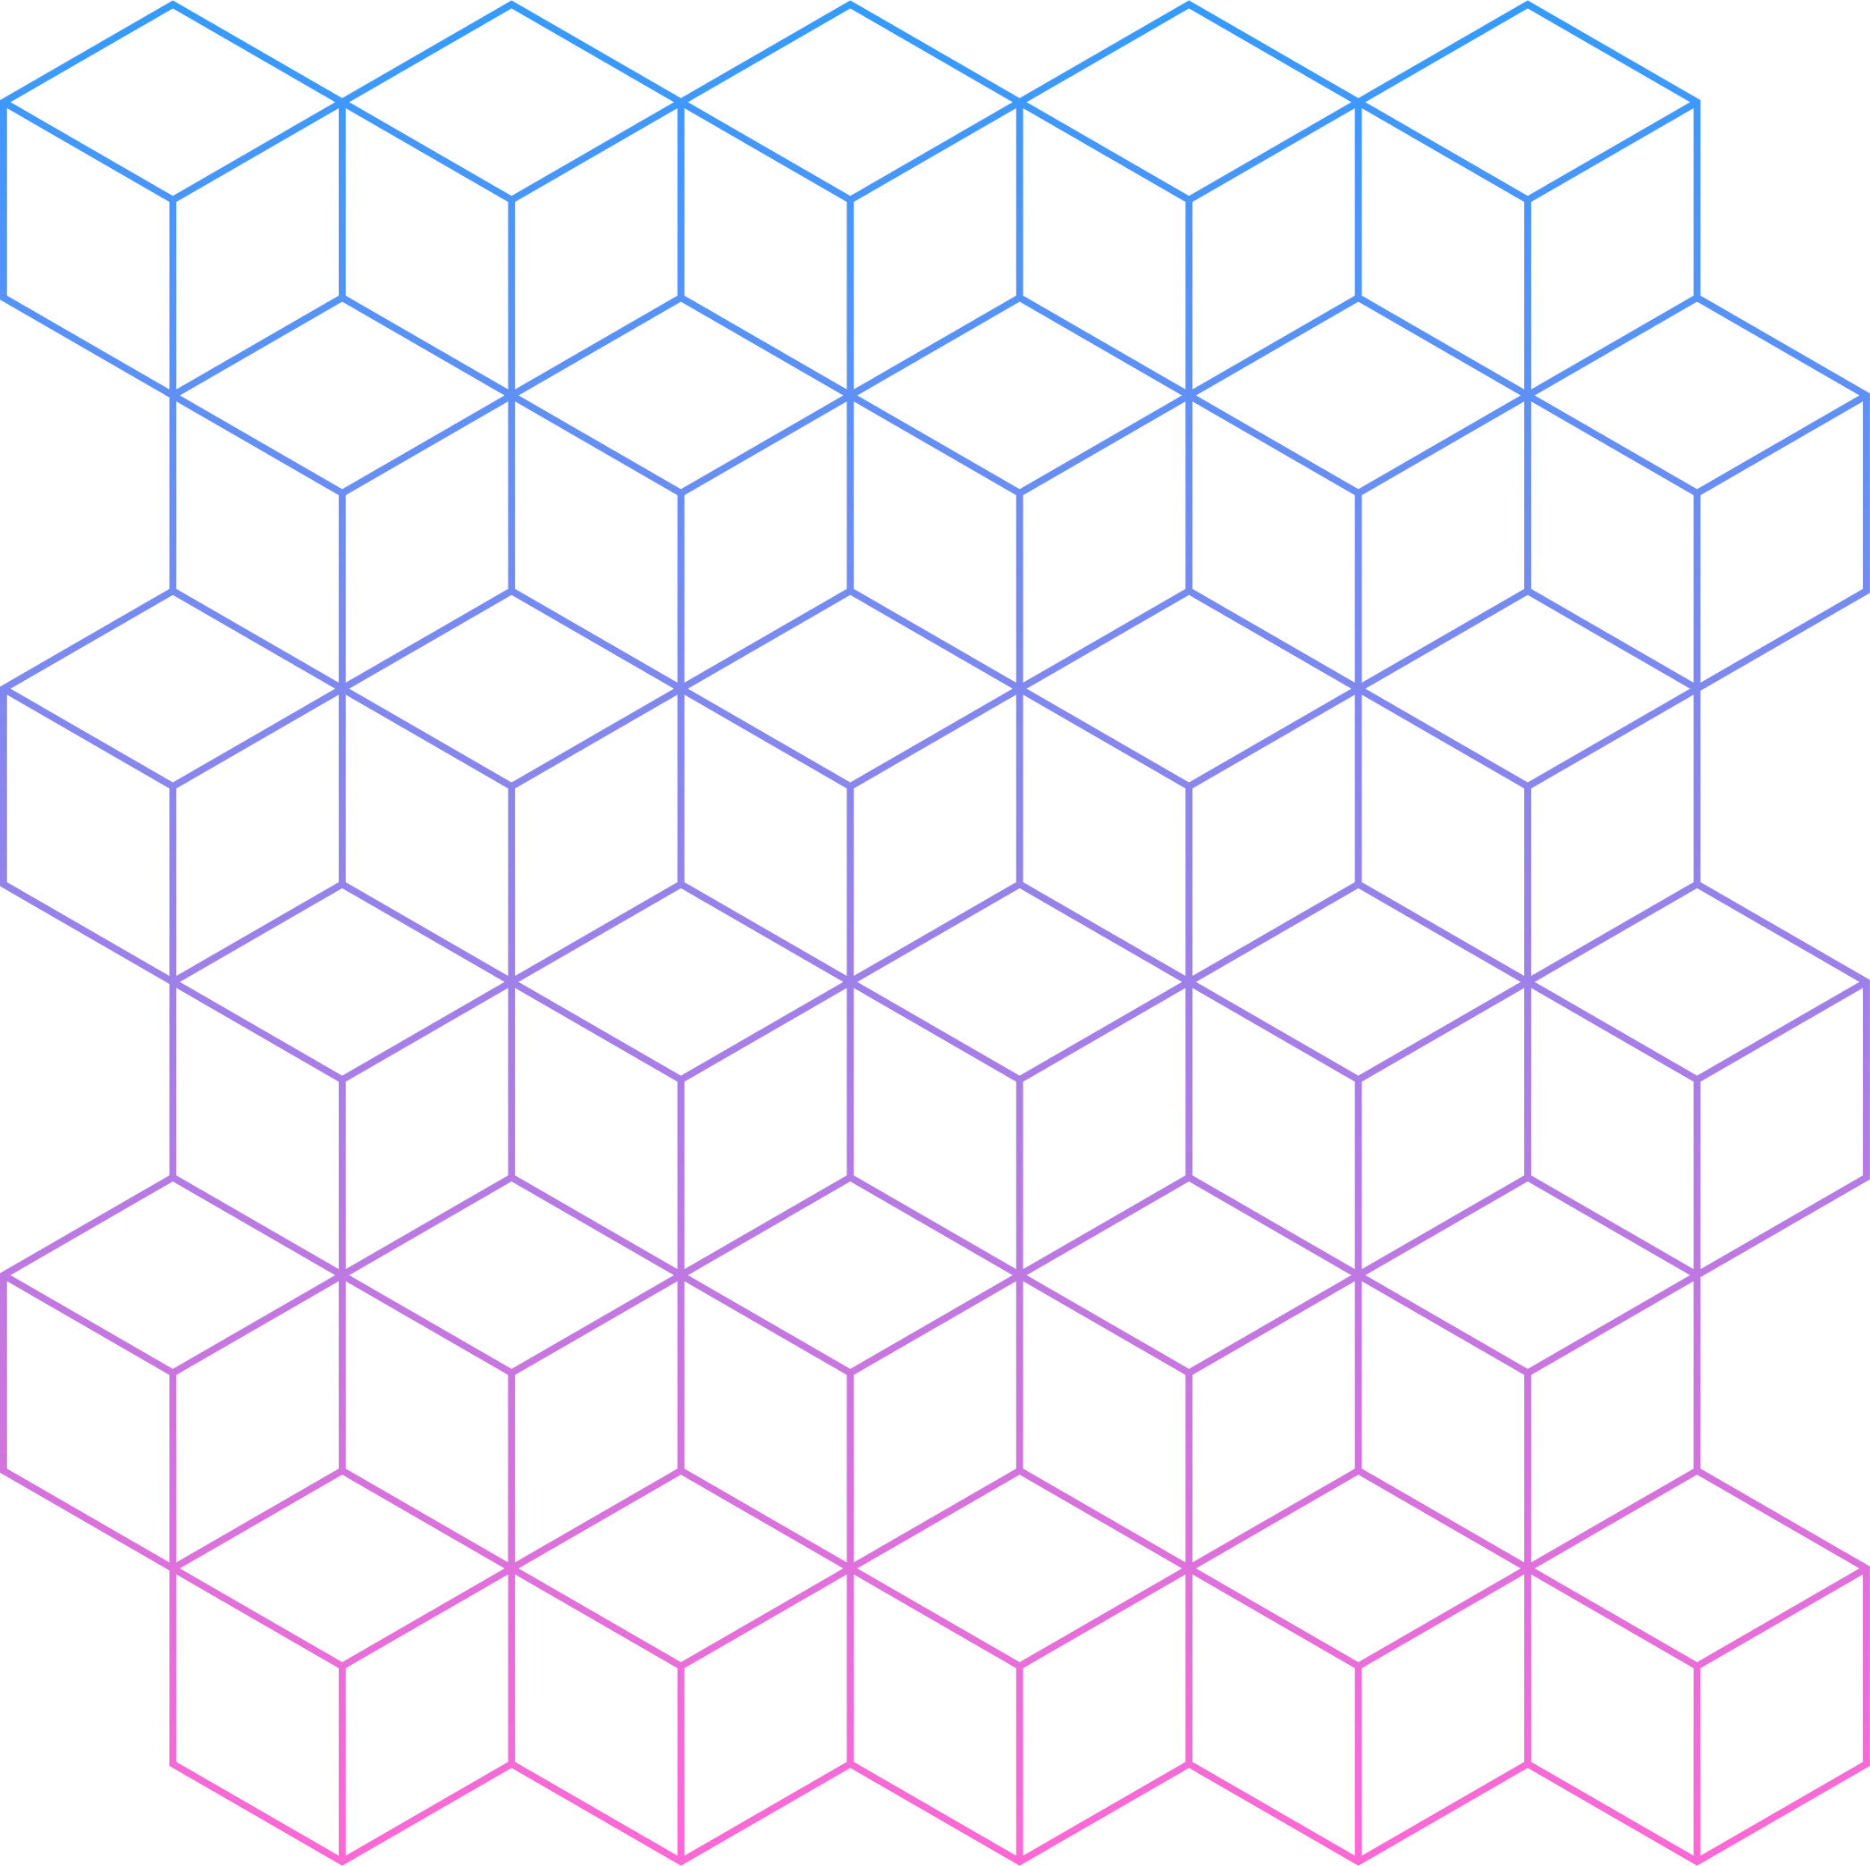
Nội dung | Nội dung | Nội dung
I. |  | Tổng quan
II. |  | Thiết kế, chế tạo máy sơn phủ
III. |  | Ứng dụng máy phủ nhúng chế tạo màng mỏng
IV. |  | Kết quả và thảo luận

Slide 3
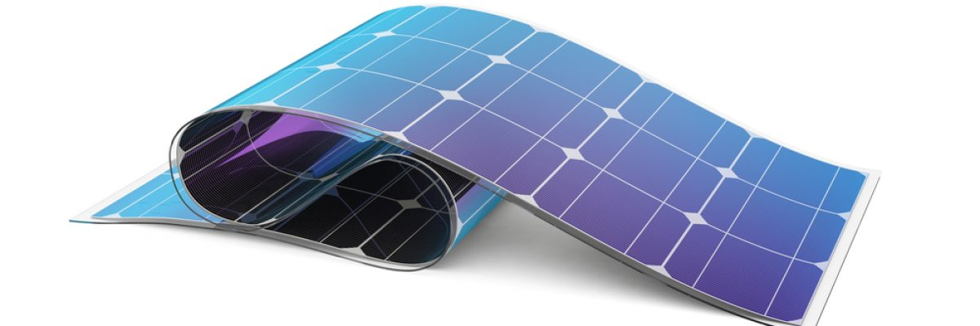
I. Tổng quan
nguyendinhthe - voz.vn
Trong bối cảnh công nghiệp hiện đại, nhu cầu về các thiết bị điện tử hữu cơ, cảm biến và các linh kiện chuyển đổi điện năng ngày càng cao. việc chế tạo các lớp màng mỏng với chất lượng cao đóng vai trò then chốt.
solarplus.vn
Hình 1: Pin mặt trời màng mỏng

Slide 4
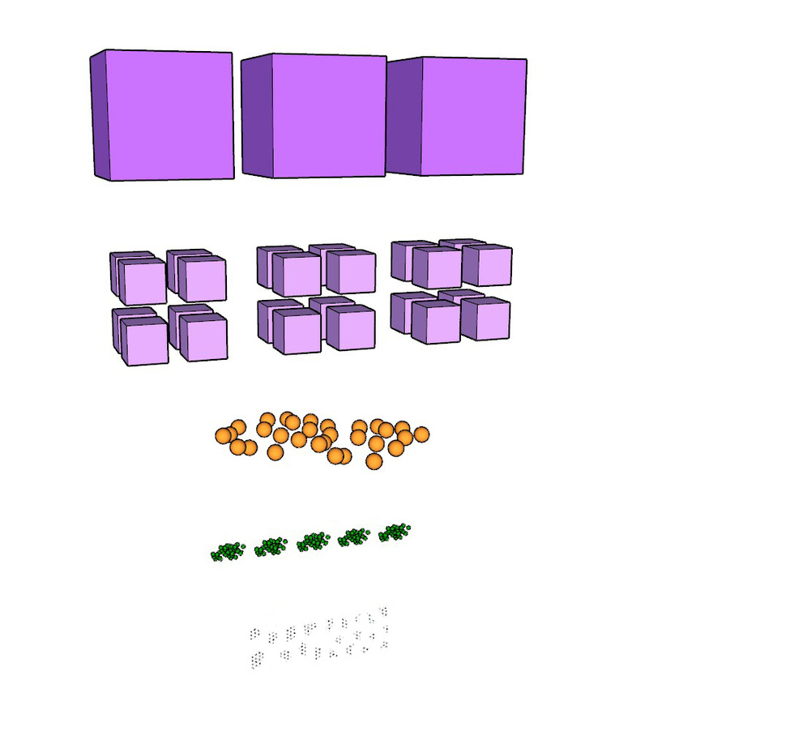
I. Tổng quan
Từ trên xuống
(top-down)
Vật liệu khối
Vật liệu bột
Vật liệu nano
Vật liệu đám
Từ dưới lên
(bottom-up)
Nguyên tử
Hình 2: Hai hướng tiếp cận để chế tạo vật liệu nano

Slide 5
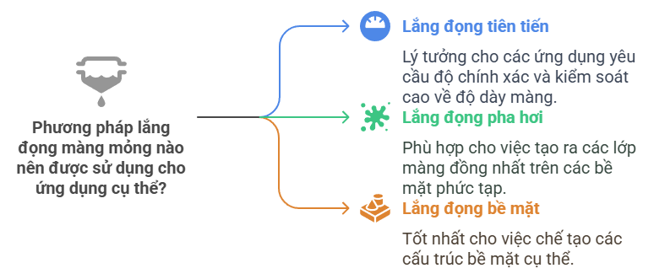
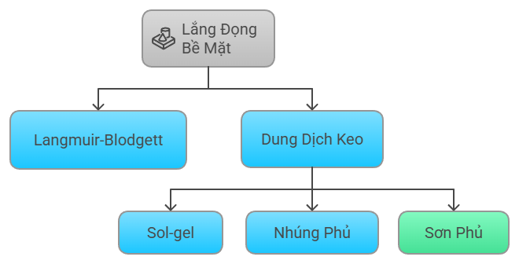
I. Tổng quan
Hình 3: Các phương pháp chế tạo vật liệu màng mỏng

Slide 6
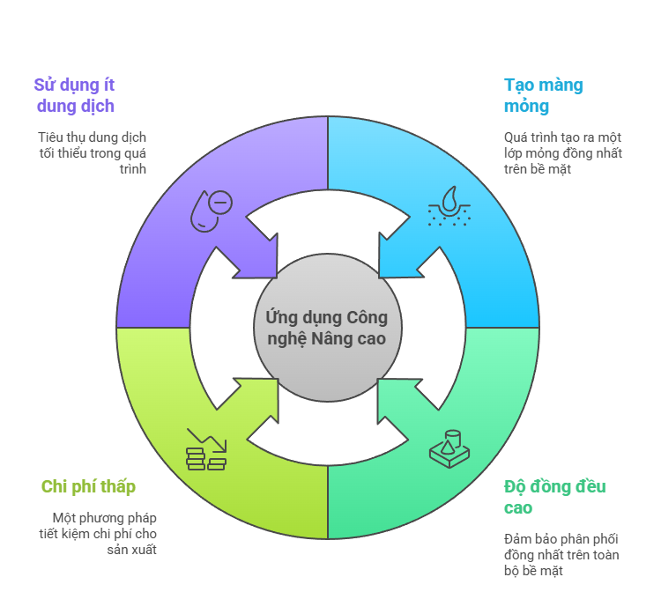
Phương pháp sơn phủ
Ưu điểm:
Tạo màng mỏng
Độ đồng đều cao
Chi phí thấp
Sử dụng ít dung dịch
Ứng dụng:
Chế tạo lớp vận chuyển hạt tải, lớp chống phản xạ của pin mặt trời
Phát triển các điện cực cho pin lithium, siêu tụ điện.

Slide 7
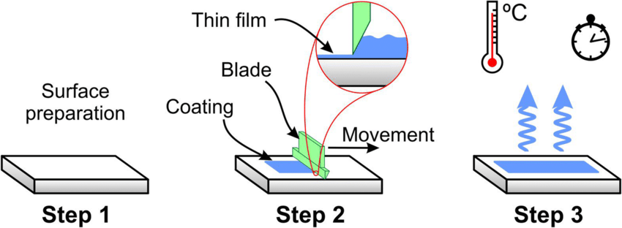
I. Tổng quan
1. Sử dụng dung dịch vừa đủ cho quá trình sơn phủ
2. Điều chỉnh dao để cho ra độ dày mỏng phù hợp và bắt đầu quá trình sơn phủ với tốc độ không đổi
3. Sấy dung dịch tạo lớp màng mỏng
Hình 5: Các bước sơn phủ màng mỏng

Slide 8
II. Thiết kế, chế tạo máy sơn phủ
Yêu cầu phần cơ khí:
Kết cấu khung máy
Cơ cấu chuyển động
Bộ phận đế sơn phủ
Hệ thống điều khiển cơ khí
Nâng cấp, bảo trì
Phần cứng:
Vi xử lý
Bộ nhớ
Nguồn điện
Mạch điều khiển
Giao tiếp
Phần mềm:
Chương trình điều khiển
Giao diện người dùng
Bảo mật
Cập nhật phần mềm

Slide 9
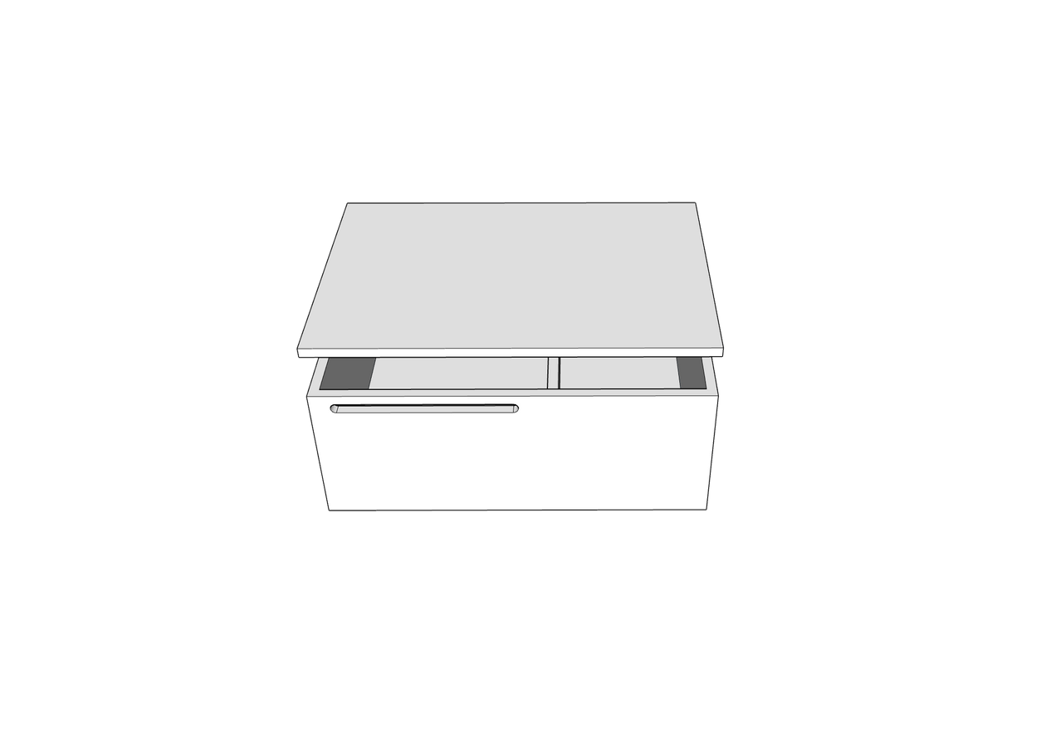
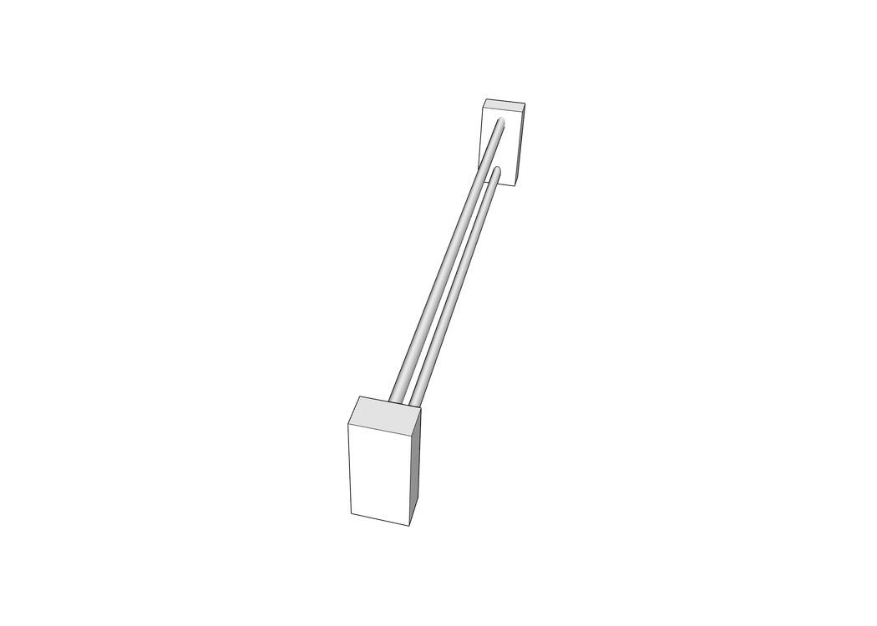
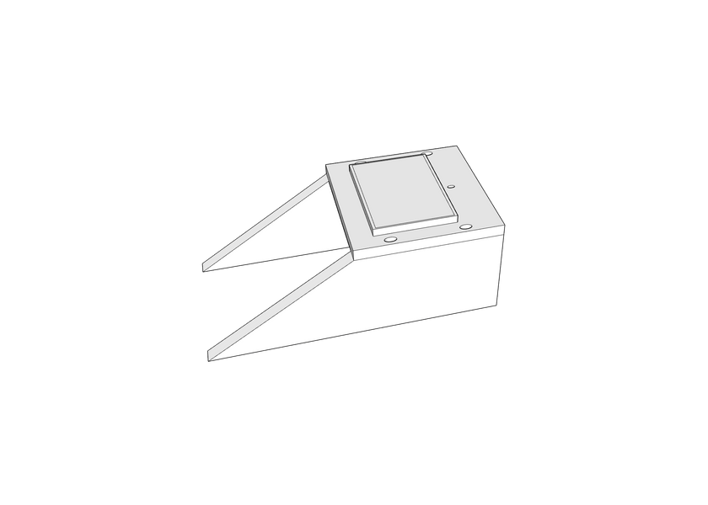
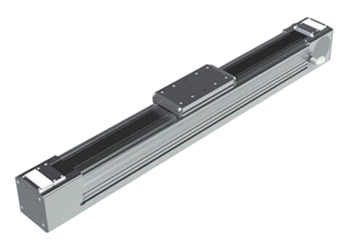
Phần cơ khí
Khung máy
doctor blade
Trục chuyển động
Hệ gá mẫu
Hình 8: Thiết kế cơ khí

Slide 10
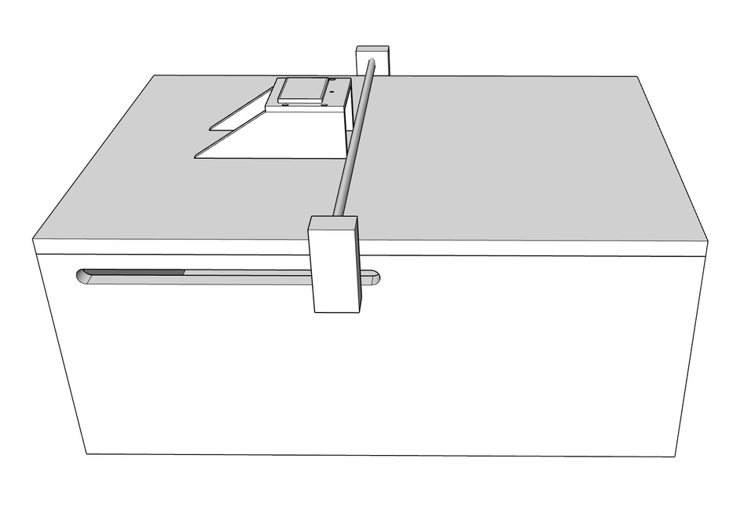
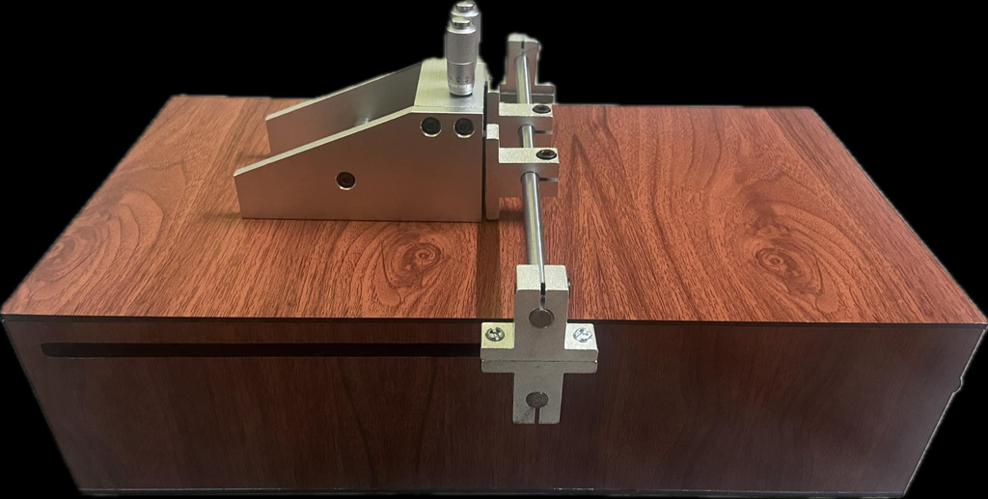
Phần cơ khí
a)
b)
Hình 9: Phần cơ khí của thiết bị a) thiết kế b) thực tế

Slide 11
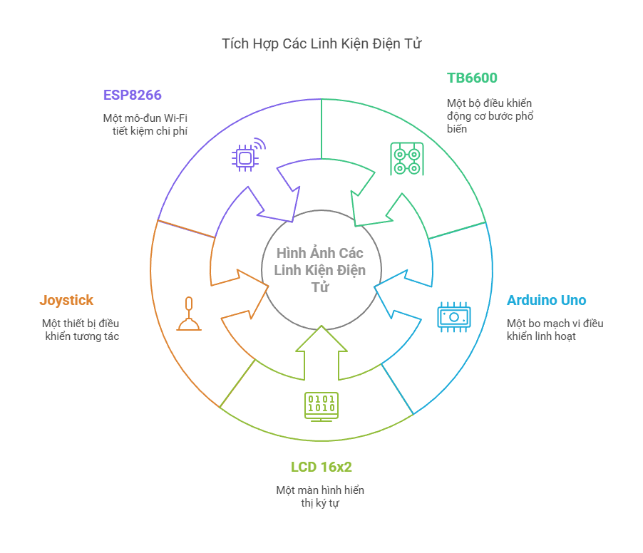
Phần cứng
Máy sơn phủ sử dụng các linh kiện phổ biến, dễ tìm, dễ thay thế có thể tùy chỉnh để đáp ứng các yêu cầu chế tạo khác nhau.
Đảm bảo chi phí chế tạo phù hợp để phổ biến trong các phòng thí nghiệm cho mục đích nghiên cứu, giảng dạy.
Hình 10: Linh kiện trong điều khiển thiết bị

Slide 12
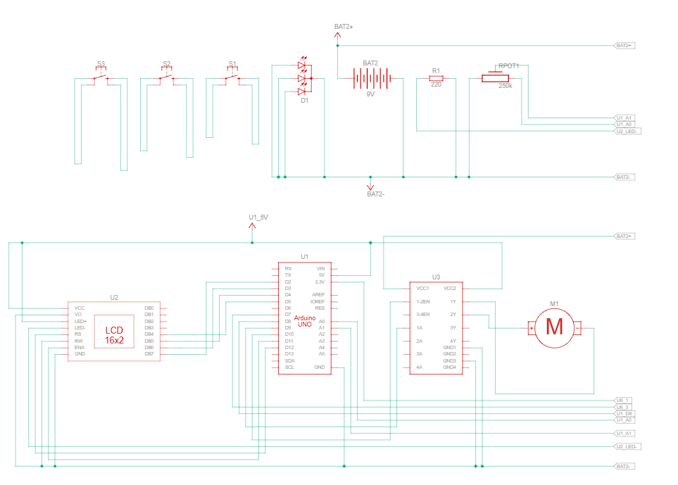
Phần cứng
Hình 11: Sơ đồ nguyên lý khối nguồn của thiết bị sơn phủ

Slide 13
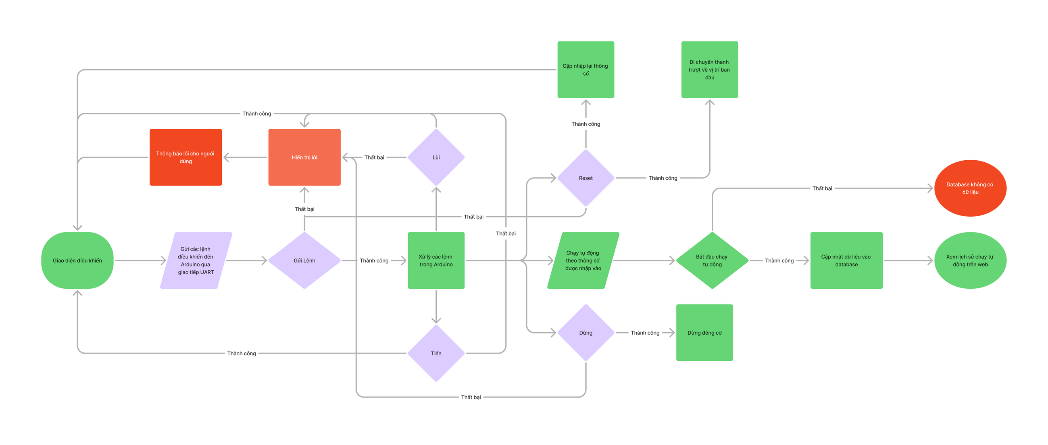
Phần mềm
Hình 14: Sơ đồ giải thuật của máy bladecoating

Slide 14
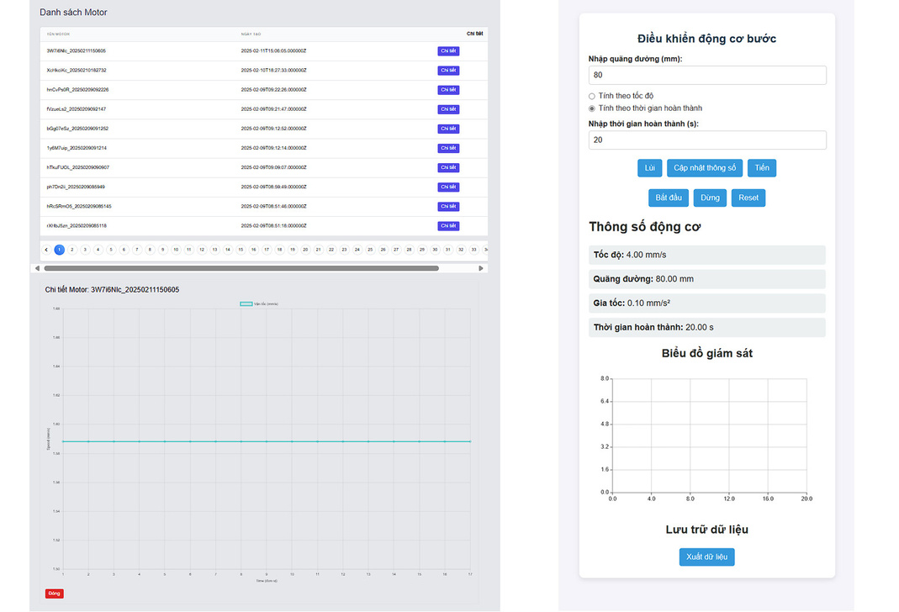
Phần mềm
Hình 15: Giao diện ứng dụng blade-coating trên web

Slide 15

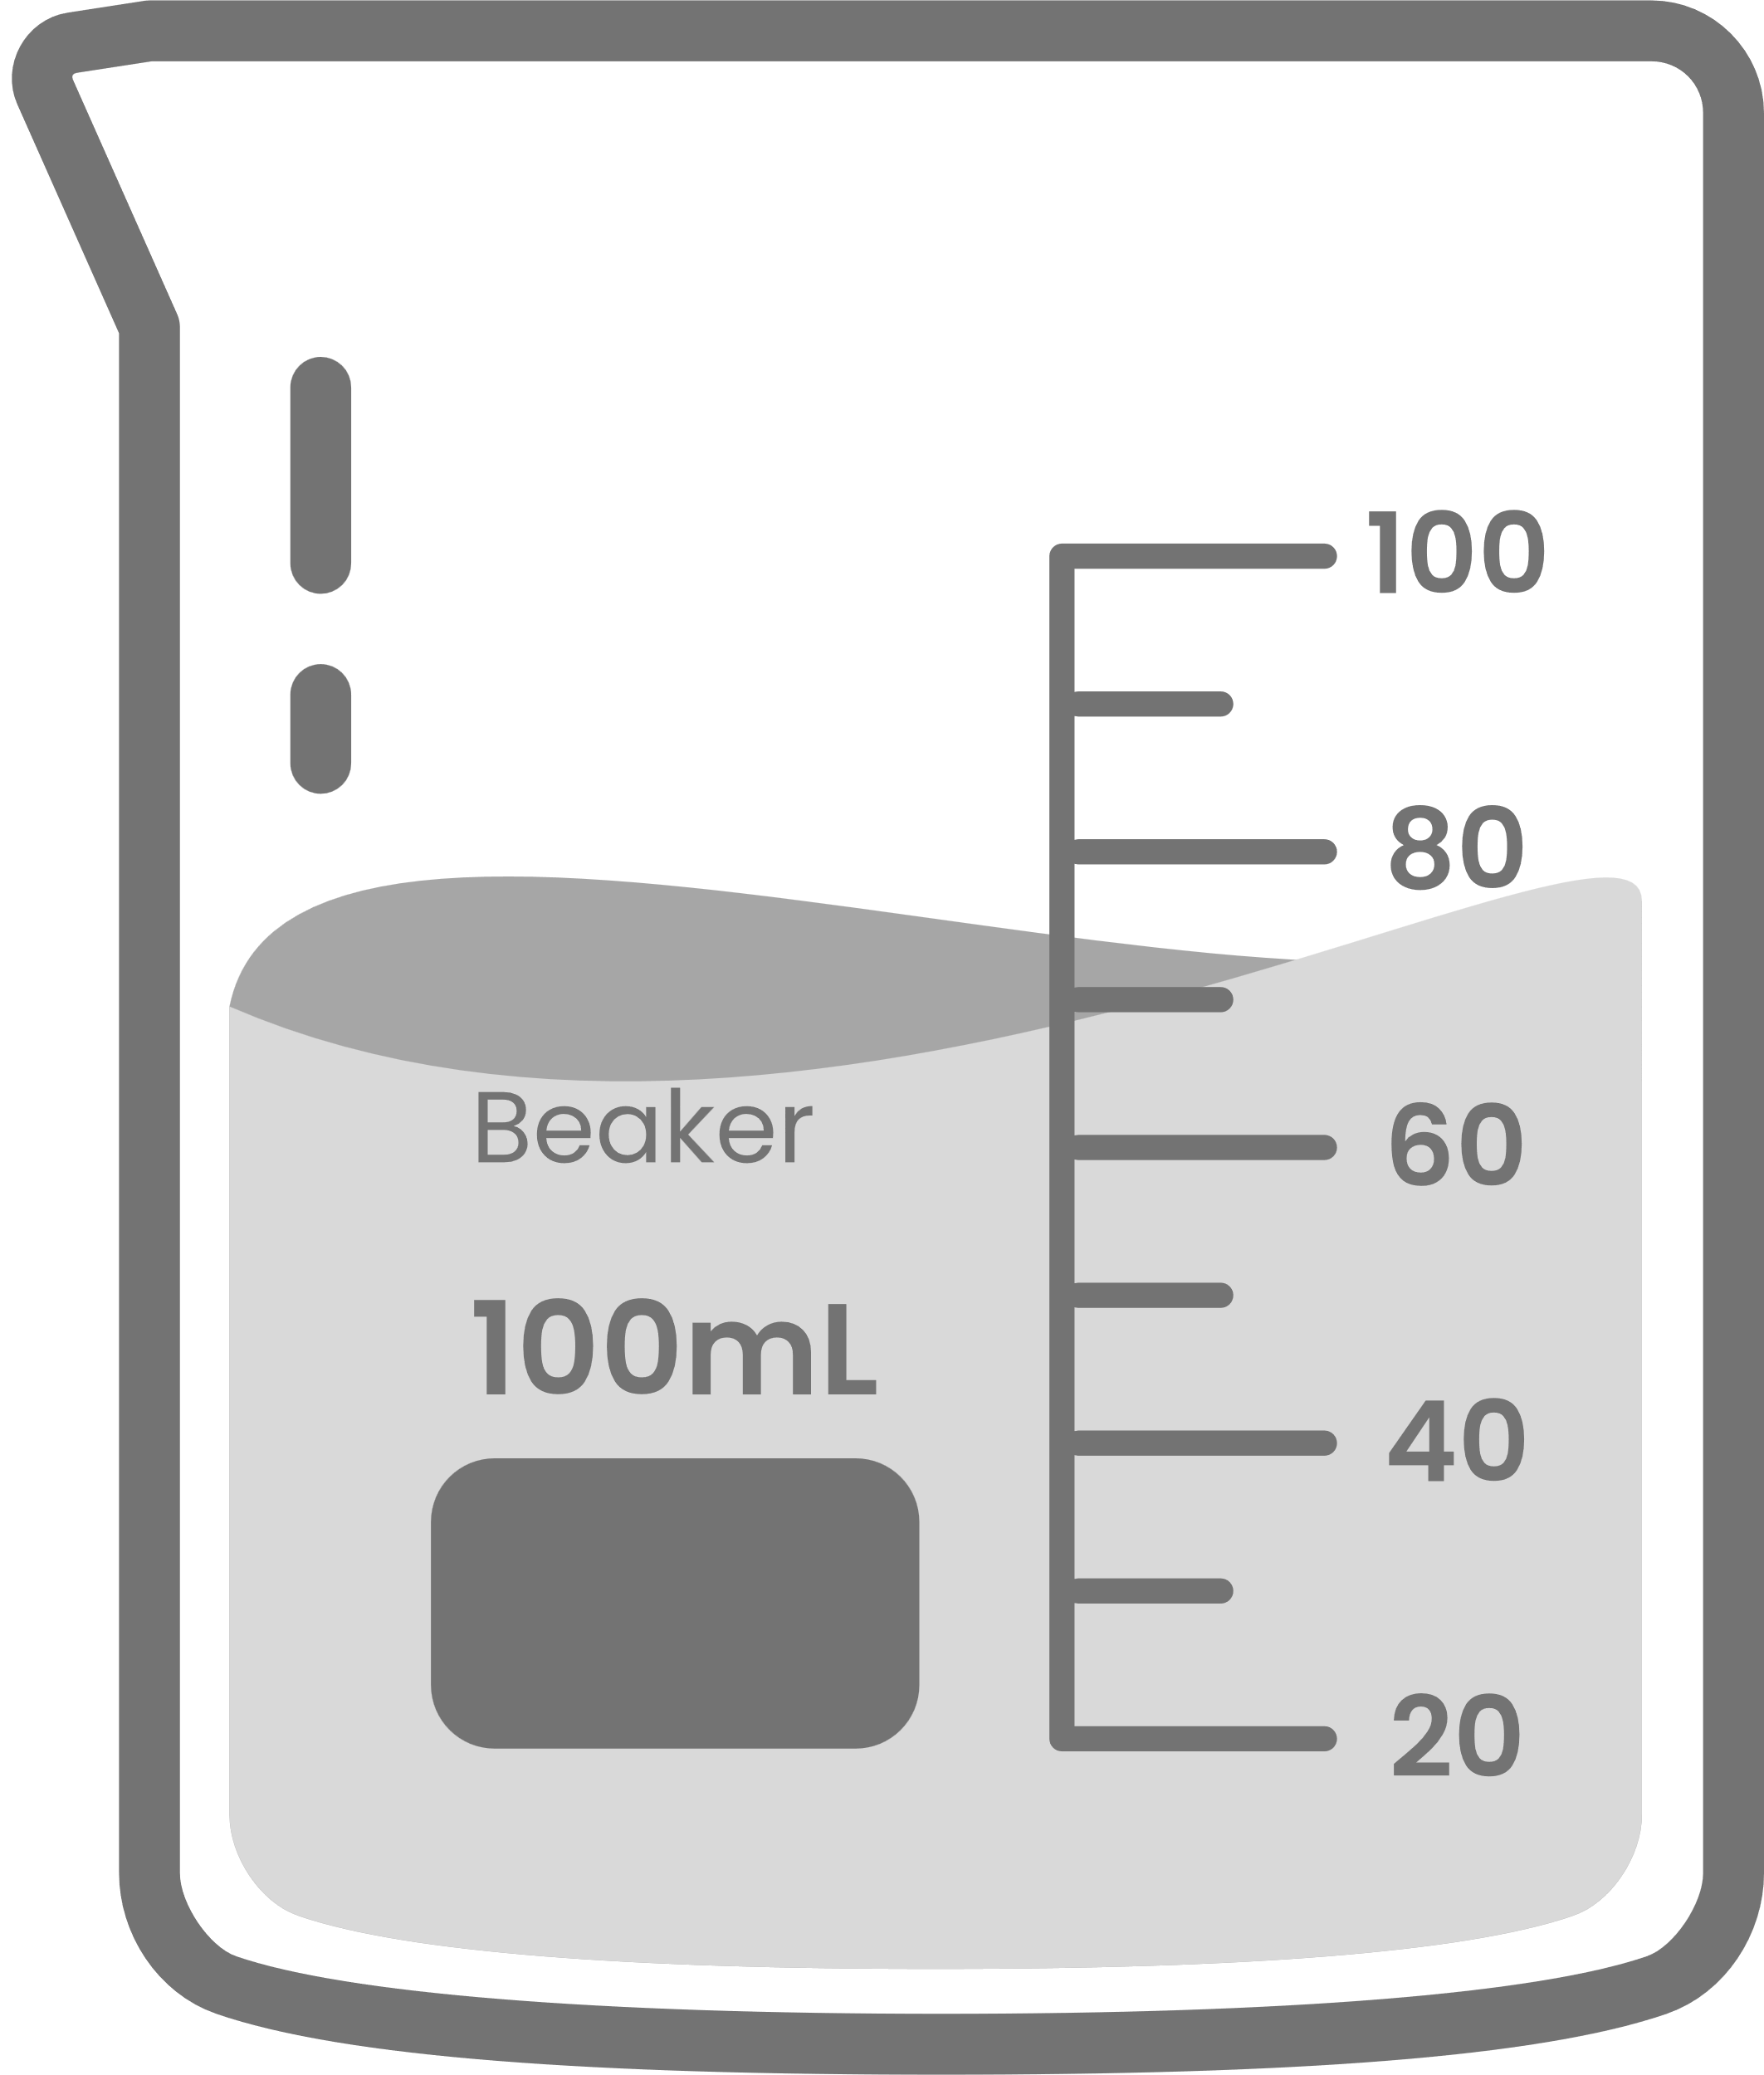
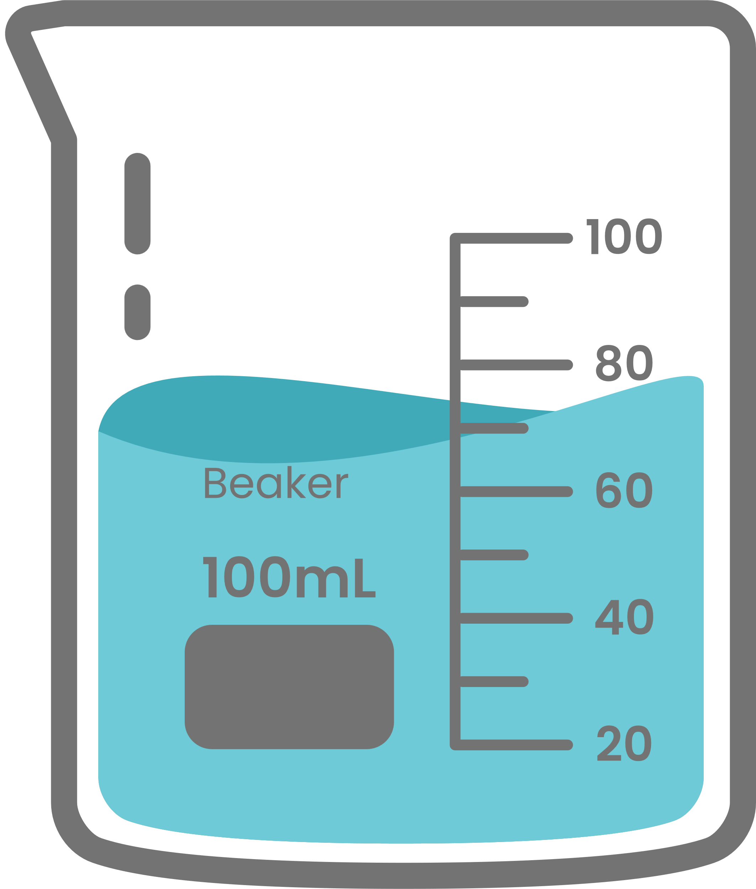
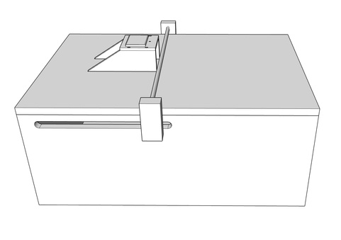
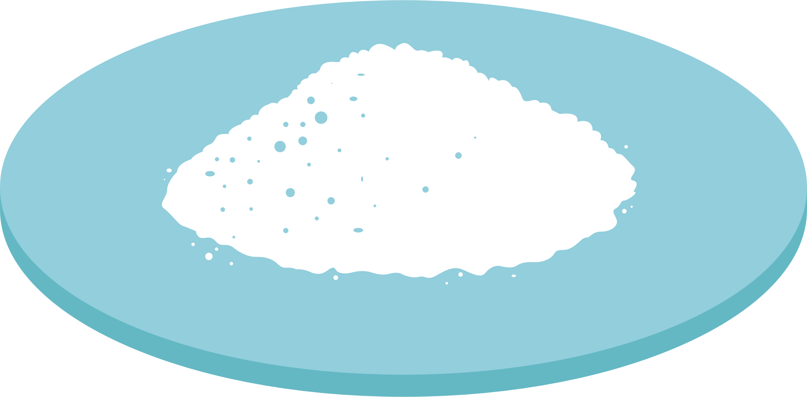
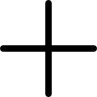
III. Ứng dụng máy sơn phủ trong chế tạo màng mỏng
PVA 10%
6,4g PVA
80ml H₂O
600 rpm, 5h, 90⁰C
Dung dịch
Blade-coating
Hình 16: Quy trình chế tạo màng PVA blade-coating

Slide 16
IV. Kết quả và thảo luận
Thiết kế và chế tạo thành công máy sơn phủ màng mỏng doctor blade coater

Slide 17
IV. Kết quả và thảo luận
Qua việc kiểm soát chính xác các thông số, máy đã thành công tạo ra mẫu có độ đồng đều cao trên bề mặt:

Slide 18
Phát triển mở rộng thiết kế
Phát triển điều khiển thủ công
Thêm các tính năng điều khiển
Tích hợp thêm các cảm biến
Nâng cấp hệ thống IOT

Slide 19
Kết luận
Nghiên cứu này đã thiết kế, chế tạo và thử nghiệm máy sơn phủ (doctor blade coater) cùng với việc sử dụng nó để tạo ra lớp màng mỏng. Qua nghiên cứu và thử nghiệm, kết quả thu được đã chứng minh rằng máy sơn phủ có khả năng tạo ra các lớp màng mỏng đồng đều.
Hướng phát triển trong tương lai: Tạo ra sản phẩm độ tin cậy cao hơn với chi phí thấp hơn để phổ biến thiết bị trong các phòng thí nghiệm.

Slide 20
Tài liệu Tham khảo
[1] Internet of things. https://www.ibm.com/think/topics/internet-of-things, 2025. Accessed: February 20, 2025.
[2] Syed Nasimul Alam. A nanogenerator converts mechanical or vibrational energy into electrical energy using piezoelectric, triboelectric and pyroelec-tric effects. Journal not available, Year not available. https://www.sciencedirect.com/science/article/abs/pii/S2352507X23000434.
[3] Nanogenerators: An introduction. In Nanogenerators. Year not avail-able. https://www.sciencedirect.com/science/article/abs/pii/B978012821548700004X.
[4] Doctor blade coating. https://www.sciencedirect.com/topics/engineering/doctor-blade-coating, 2025. Accessed: February 20,2025.
[5] Nanogenerators: a new paradigm in blue energy harvesting. In Nanogenerators.Year not available. https://www.sciencedirect.com/science/article/
abs/pii/B9780128217092000049.
[6] Các phương pháp chế tạo vật liệu nano. http://www.nanophuckhang.com/2020/12/cac-phuong-phap-che-tao-vat-lieu-nano.html, 2025. Accessed: February 20, 2025.
[7] Thin film deposition: Comparing coating methods. https://www.ossila.com/pages/solution-processing-techniques-comparison, 2025. Accessed: February 20, 2025.
[8] Máy phát nano triboelectric như công nghệ năng lượng mới cho các hệ thống tự cung cấp năng lượng và như cảm biến cơ học và hóa học chủ động. https://pubmed.ncbi.nlm.nih.gov/24079963/, 2025. Accessed: February 20, 2025.
[9] Triboelectric nanogenerators as flexible power sources. https://www.nature.com/articles/s41528-017-0007-8, 2025. Accessed: February 20, 2025.
[10] What is internet of things (iot): Overview and explanation. https://aloa.co/blog/what-is-internet-of-things-iot-overview-and-explanation, 2025. Accessed: February 20, 2025.

Slide 21
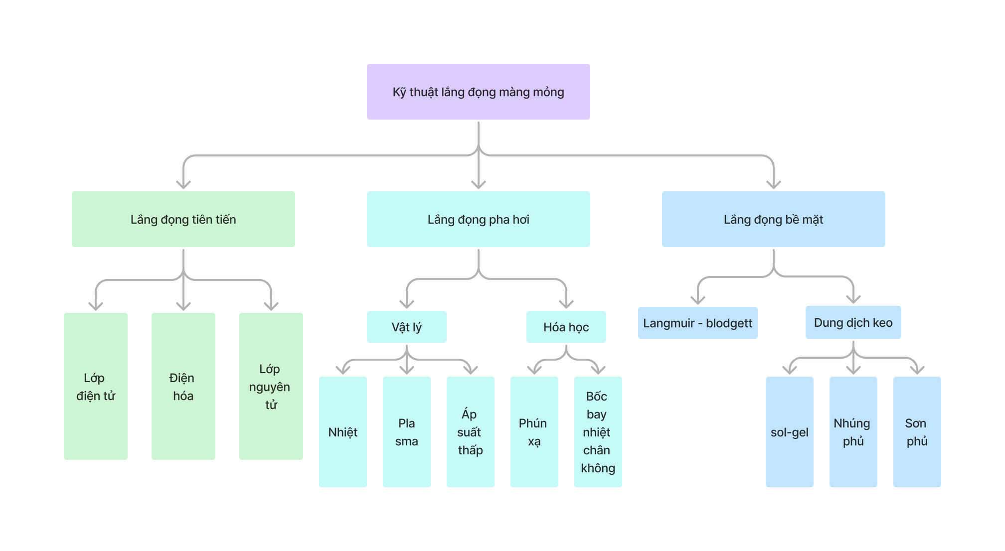
I. Tổng quan
Hình 3: Các phương pháp chế tạo vật liệu màng mỏng

Slide 22
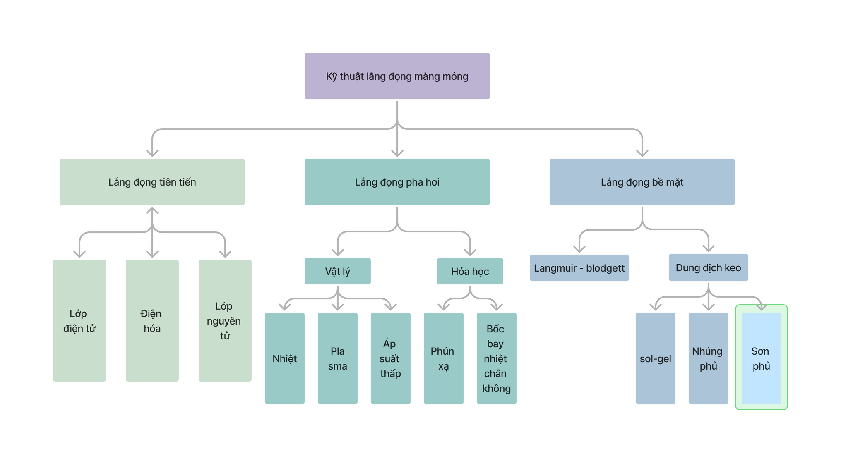
I. Tổng quan
Hình 3: Các phương pháp chế tạo vật liệu màng mỏng

